Slide 1
Romer y Rosenthal
La teoría espacial del voto

Slide 2
Representación de un juego
P articipantes (jugadores)
A cciones / estrategias
I nformación
S ecuencia
P agos
O utcomes (desenlaces)
E quilibrio(s)

Slide 3
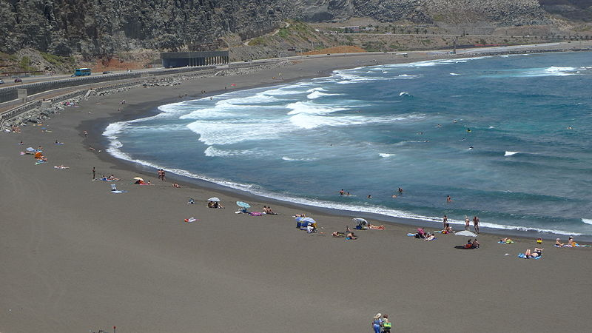
¿Dónde colocas tus micheladas?

Slide 4
Hotelling 1929
Participantes: 2 tiendas (compradores no anticipan)
Acciones/estrategias: dónde te ubicas i,d en [1,9]
Información: sin incertidumbre de ningún tipo
Secuencia: eligen simultáneamente
Pagos: max. ventas → utilidad euclidiana
Outcomes: ventas realizadas por cada tienda
Equilibrio: único, parasol mediano

Slide 5
Downs 1958
Participantes: 2 candidatos (votantes no anticipan)
Acciones/estrategias: dónde te ubicas i,d en [1,9]
Información: sin incertidumbre de ningún tipo
Secuencia: eligen simultáneamente
Pagos: max. votos → utilidad euclidiana
Outcomes: votos recibidos por cada tienda
Equilibrio: único, votante mediano

Slide 6
Hayek 1945
“Me llevó tiempo encontrar que la función básica de la economía era explicar el proceso de cómo la actividad humana se adaptó a los datos sobre los cuales no tenía información.
Todo el orden económico descansa en el hecho de que, al utilizar los cambios de precio como guía, o como señales, fuimos llevados a servir las demandas y alistar los poderes de personas de las que no sabíamos nada.”

Slide 7

Modelo nada robusto
Distribución de votantes → ok
Tres candidatos → FAIL
Abstención de extremistas → FAIL
- se lleva 1er bullet de corbata
Bidimensionalidad → FAIL
Nulo sustento empírico

Slide 8
Falta detalle institucional
Downs supone libertad para hacer propuestas
el poder de agenda rara vez es simétrico
Downs supone que nunca fracasa la negociación (caso de un comité)
a menudo fracasa
Tomar estos dos elementos permite replantear un modelo simple y mucho más interesante y capaz

Slide 9
Ejemplos
Caso | Control de agenda | Decide | Reversión
Legislación | mediana del pleno | 2/3 pleno | SQ
PEF (pre 2005) | SHCP | diputado mediano | $0.00
Vacante SCOTUS | presidente | senador mediano | Corte de 8
Vacante SCJN | presidente (terna) | 2/3 Senado | Lo que diga mi dedo
Public school budgets | comité | votante mediano | base1916 x 1.06^{t-1916}

